Slide 1
СПЕЦИАЛЬНЫЕ ЭКОНОМИЧЕСКИЕ ЗОНЫ В МИРОВОЙ ЭКОНОМИКЕ
Уксуменко Алёна Анатольевна
канд. экон. наук, доцент

Slide 2
Тема: Типология свободных экономических зон в мировой практике.
Торговые зоны и сервисные СЭЗ

Slide 3
ВОПРОСЫ:
1. Понятие, виды и льготы торговых зон
2. Зона свободной торговли Манаус в Бразилии
3. Сервисные зоны: сущность, виды и особенности
4. Практика Панамы по развитию туристских зон

Slide 4
1. Понятие, виды и льготы торговых зон
Под торговыми зонами понимаются географически ограниченные территории, расположенные вблизи или в аэропорту, морском или речном порту, на перекрестке основных коммуникационных и транспортных путей, выведенные за пределы национальной таможенной территории для ведения экспортно-импортных операций, содействия экономическому развитию, в отношении которых предоставляются налоговые и прочие стимулы для зарегистрированных компаний. Они реализуют принцип таможенной экстерриториальности

Slide 5
Цели создания ТЗ:
создание внешнеторговых возможностей;
увеличение экспортной выручки;
расширение экспорта;
содействие занятости;
трансформация стратегии развития региона и страны в целом от импортного замещения к экспортноориентированному развитию

Slide 6
Торговые зоны призваны содействовать развитию торговли региона, в том числе экспорта и импорта. В целом, они преследуют чисто коммерческие цели, но могут служить экспериментальной базой для проведения реформирования структуры экономики региона и реализации политики свободной торговли (в частности, таковой была политика развивающихся стран, которые активно использовали режим торговых зон во внешнеэкономических связях и одновременно проводили стратегию импортного замещения в период с 1960-х гг. до середины 1980х гг.

Slide 7
Они отличаются небольшой территорией размером до 50 га; чаще располагаются вблизи крупных транспортных узлов: морских и речных портов, аэропортов.
По мере эволюции торговые зоны стали размещаться во внутренних и приграничных районах страны, обладающих благоприятными коммуникационными услугами

Slide 8
С исторической точки зрения термин зона свободной торговли появился в 19 веке, но в практике разных стран может иметь национальные особенности.
Так, например, в Индии с 1983г. такие зоны называются зонами иностранной торговли, в Ирландии до 1970-х гг. – свободными промышленными зонами, в ОАЭ с 1983г. – свободными зонами, в Республике Корея с 1975г. – свободными экспортными зонами

Slide 9
Активизация их создания относится к периоду после первой промышленной революции, т.е. к середине 18 в. – началу 19 в., когда многие колонии в Европе и в Карибском бассейне стали свободными портами. Это – Гибралтар с 1705г., затем они распространились в Азии: в Сингапуре с 1819г., в Гонконге с 1841г., в Адене с 1853г., и в Африке: Джибути с 1859г. Данные зоны преобладали в мировой практике в период до 1950-х гг. В дальнейшем наблюдается адаптация концепции торговых зон к развитию импортозамещающих и экспортоориентированных отраслей экономики в целях стимулирования беспошлинного импорта товаров, их переработке и реэкспорту

Slide 10
Предприятия торговых зон ведут один или более видов деятельности. Они ввозят из-за рубежа сырье, полуфабрикаты, которые подвергаются производственной обработке, а затем реэкспортируются за пределы страны. В некоторых странах разрешено часть продукции продавать на внутреннем рынке.
Например, в Мексике, Ирландии, Индии не ограничивается объем сбыта на внутреннем рынке продукции, произведенной в торговой зоне, а на Филиппинах возможна продажа не более 30% объема производства. Но есть страны, законодательство которых требует 100%-ого экспорта продукции, произведенной в рамках торговой зоны

Slide 11
Промышленная структура торговых зон акцентирована на торговле услугами и простейшей обработке и производстве товаров, торговле в портах, хранении, сборке, сортировке, переупаковке и маркировке товаров, оказанию финансовых услуг. В отдельных зонах также сконцентрирована развитая промышленность, благоприятная туристская инфраструктура. Это характерно, например, для отдельных внешнеторговых зон в США, для ЗСТ Колон в Панаме, для свободных портов Сингапура, Гонконга и Гамбурга

Slide 12
В портовых зонах также предоставляются суда, проводится их сопровождение и ремонт. Если изначально портовые зоны выполняли функции по оказанию портовых услуг и развитию портового хозяйства, то в дальнейшем стали производить суда, необходимое оборудование, перерабатывать сырье. Первым такие функции стал выполнять Гамбург в Германии, практика которого получила название «гамбургской модели свободного порта». В итоге различие между зонами свободной торговли и свободными портами стало достаточно условным, хотя в ЗСТ действует режим более свободной торговли и их географическое положение далеко не всегда столь благоприятно как в свободных портах

Slide 13
Торговые зоны различаются как:
свободные порты (free ports), в том числе Роттердам, Гамбург и Бремен в Европе; Сингапур и Инчеон в Азии; Гранд Багама и Панама в Америке.
зоны свободной торговли (free trade zones): Колон в Панаме, Икине в Чили, Барселона в Испании, Генуя в Италии, Александрия в Суэцком канале, Батан на Филиппинах.
внешнеторговые зоны (foreign trade zones): в США в Майами, Макаллен, Техасе, Буффало, Канзасе, Миссури,
бондовые (консигнационные) таможенные склады (bonded warehouses): Бари, Рим, Буэнос Айрес;
свободные транзитные зоны (free transit zones): Сантос в Бразилии, Калькутта в Индии,
свободные бондовые (консигнационные) зоны (free bonded zones)
свободные города/государства (free city/state): Сингапур,
свободные таможенные зоны (customs free zones),
безналоговые зоны (tax free zones),
безналоговые зоны свободной торговли (tax free trade zones),
свободные приграничные зоны (free border zones),
таможенная зона (customs zones),
зона беспошлинной торговли (duty free zones),
зоны по погрузке товаров (transshipment zones)
свободные пограничные зоны (free frontier zones).

Slide 14
В целом, между разновидностями торговых зон различия несущественны. Но отдельные из их числа могут иметь существенные отличия, как например, зона свободной торговли и бондовый таможенный склад.
Таможенные склады располагаются внутри таможенной территории страны, и товар перед его ввозом на склад регистрируется таможней. Это не характерно для зон свободной торговли, в которых товар регистрируется только при вывозе из зоны на внутренний рынок, так как ЗСТ выведена за пределы национальной таможенной территории.
В рамках бондовых складов не разрешается ввоз товаров внутреннего производства, тогда как в зоне свободной торговли это не только разрешается, но и возможно совместное использование национальных товаров и зарубежной продукции, ввезенной на территорию ЗСТ. Если срок хранения товаров на бондовом складе ограничен 2-5 годами, то в рамках зон свободной торговли такого ограничения нет

Slide 15
Различия между двумя разновидностями торговых зон состоят и в функциональном разрезе:
на бондовом складе производится складирование и простейшая обработка товаров под таможенным контролем, тогда как в ЗСТ помимо указанных операций производятся также торговые сделки, экспортоориентированное производство, сборка компонентов, их хранение, могут оказываться туристские и прочие услуги, т.е. ЗСТ выполняют гораздо больший набор функций по сравнению с бондовыми складами.
В рамках зон свободной торговли, имеющих гораздо большую территорию, меньше таможенный контроль при импорте товаров из зарубежных стран на территорию зоны на беспошлинной основе; в бондовых складах с намного меньшей территорией таможенный контроль охватывает и бухгалтерский учет, так как товары учитываются по внешним счетам

Slide 16
Торговые зоны могут представлять собой:
1. встроенные промышленные территории, специализирующиеся на производстве для экспорта и предоставлении резидентам зоны беспошлинного торгового режима, либерального регулирования трудовых и валютных отношений, инвестиционных вложений и др.
2. четко ограниченную территорию, выведенную за пределы национальной таможенной территории часто с благоприятным географическим положением, имеющую развитую инфраструктуру, созданную для ведения торговых и промышленных операций, не подлежащих общепринятому таможенному и налоговому регулированию;
3. промышленную зону со специальными льготами для привлечения иностранных инвестиций, в которой ввезенные товары подвергаются переработке (доработке) в целях последующего реэкспорта;
4. промышленную территорию, которая служит анклавом с точки зрения таможенного и внешнеторгового режима страны, где функционируют иностранные промышленные компании, осуществляющие производство товаров, главным образом, на экспорт, имеют преимущества за счет налоговых, финансовых и прочих стимулов

Slide 17
Торговые зоны отличаются такими чертами, как:
• Уровень развития предпринимательской инфраструктуры выше в рамках зоны, чем в среднем в стране;
• Более гибкое предпринимательское регулирование, в том числе сведены к минимуму административные формальности, часто используется принцип «одного окна» для ускоренной выдачи разрешений и одобрения инвестиций с меньшими административными формальностями. Законодательство более гибкое по сравнению с законами и правилами в принимающей стране в целом.
• Офшорное местоположение для размещения производства конечной продукции вне рынков сбыта в целях сокращения издержек производства;

Slide 18
• Акцент на экспорте, когда разрешается продажа на внутреннем рынке ограниченной доли произведенной продукции. При этом законодательство может устанавливать конкретную долю экспорта продукции, а может просто указывать на преимущественную продажу товаров на внешних рынках;
• Большой пакет стимулов. Основные льготы и стимулы в торговых зонах включают ведение беспошлинных экспортно-импортных операций, свободное перемещение капиталопотоков, инвестирование без ограничений, относительно свободную миграцию рабочей силы между зоной и зарубежными странами, отсутствие валютных ограничений. Основной формой льгот служат внешнеторговые стимулы. Они, как правило, включают в себя освобождение от уплаты таможенных пошлин, которые не взимаются с импортных товаров, ввозимых на территорию и затем реэкспортируемых.

Slide 19
В качестве примера рассмотрим таможенную практику в зоне свободной торговли Вайкваокьяо (Шанхай) в Китае.
Товары, ввозимые в ЗСТ из-за рубежа, освобождаются от взимания таможенных пошлин и импортных налогов, эти льготы относятся также к транзитным товарам и импортным товарам, ввезенным для складирования в зону; а также к сырью, компонентам, запасным частям, упаковочному материалу, предназначенных для использования в процессе производства в ЗСТ; к машинам и оборудованию, конструкционным материалам, необходимым для реализации инвестиционных проектов в рамках зоны

Slide 20
Товары, вывозимые с территории зоны за рубеж, освобождаются от таможенных пошлин; экспортируемые через ЗСТ товары подлежат налогообложению в соответствии с государственным внешнеторговым регулированием

Slide 21
Товары, произведенные предприятиями-резидентами ЗСТ и продаваемые в рамках зоны, или вывозимые за рубеж, освобождаются от налогов на производство. Такие налоги взимаются с товаров, продаваемых за пределами территории зоны, а пошлины и импортные налоги взимаются с импортного компонента, использованного в производстве

Slide 22
Налог на прибыль корпораций взимается по ставке в 15% (в Китае - 25 %). В течение первых 10 лет деятельности компания освобождается от уплаты данного налога, считая с момента получения первой объявленной прибыли. В течение последующих лет предоставляется скидка в 50% с налога на прибыль корпораций на срок от 3 до 5 лет

Slide 23
Непроизводственные предприятия (в том числе торговые и складские) платят налог на прибыль по ставке в 15%. Любое предприятие, действующее в ЗСТ свыше 10 лет, освобождается от налога на прибыль сроком на один год с момента получения первой объявленной прибыли, в последующие 2-3 года предоставляется скидка с действующей ставки налога на прибыль в размере 50%

Slide 24
Правила зоны регулируют и трудовые отношения, требуя соблюдения стандартов Международной организации труда (МОТ). В частности, на предприятиях, зарегистрированных на территории ЗСТ, действует контрактная система найма рабочей силы; структура персонала, размер оплаты труда устанавливается с учетом характера производства и деятельности на основе законодательных норм. Требуется соблюдение норм охраны труда, санитарно-гигиенических норм, правил социального страхования занятых, защита их прав и интересов

Slide 25
Успешной является американская практика создания внешнеторговых зон. Они регулируются Законом о зонах свободной торговли, 1934г. Согласно Закону, зарубежный товар ввозится на территорию зоны беспошлинно, без взимания импортных налогов и акцизных сборов. На их территории возможна продажа товаров национального производства без налогообложения, а также их складирование, обработка как отдельно, так и совместно с другими внутренними и зарубежными товарами. Так, например, по данным таможенной службы, в 2002г. 62% отгрузок в рамках ЗСТ США приходилось на товары внутреннего производства

Slide 26
С товаров, поступающих на таможенную территорию США, взимается таможенная пошлина и федеральные акцизы; пошлина также взимается при вывозе продукции из зоны в страны-члены НАФТА.
Что касается налогообложения, то льготы по налогу на прибыль не предоставляются, предприятия платят и прочие федеральные, региональные и местные налоги и сборы

Slide 27
Основные стимулы:
освобождение реэкспортных товаров от пошлин и квотирования;
ставка пошлины и федерального акцизного сбора снижается на импорт;
применяется упрощенная таможенная очистка товаров;
зарубежные и национальные товары, предназначенные для экспорта, освобождаются от уплаты государственных и местных дополнительных налогов

Slide 28
Льготами пользуются компании, зарегистрированные как компании зарубежных продаж (foreign sales corporations – FSC). Их доходы, которые освобождаются от налогообложения, определяются как экспортная собственность, предназначенная для продажи или лизинга, произведенная в США и продаваемая за рубежом. При этом не более 50% стоимости такой собственности может составлять компонент зарубежного происхождения.
Внутренние компании, как правило, не платят налог на прибыль корпораций в США на дивиденды, полученные от деятельности компаний зарубежных продаж. Значит, не взимается налог на прибыль в части дохода FSC от экспорта. Так, например, 6 тыс. американских ТНК пользуются подобным режимом.
Внешнеторговые зоны, как правило, располагаются вблизи таможенных постов. Они есть во всех 50 штатах США и в Пуэрто-Рико

Slide 29
Американская практика различает два типа ЗСТ: зоны общего назначения и субзоны. Всего в США зарегистрированы 256 ЗСТ, они входят в состав морских портов или аэропортов, количество зарегистрированных субзон достигает 444. Они состоят из одного целевого предприятия, предназначенного для операций, которые нельзя проводить в рамках ЗСТ. Например, нефтепереработка или сборка автомобилей. Нефтепереработка является основной отраслью в ЗСТ, на ее долю приходится 69% зарубежных продаж в рамках зон; также следует выделить производство мотосредств и продукции электроники

Slide 30
Совокупный объем продаж внутренних и импортных товаров в рамках американских ЗСТ составляет 247 млрд.долл, на субзоны приходится 85% этих продаж. Объем экспорта – 15,4 млрд.долл. В них занято 330 тыс.человек. Количество зарегистрированных фирм – 2767.

Slide 31
2. Зона свободной торговли Манаус в Бразилии
Зона свободной торговли Манаус в Бразилии является одной из наиболее успешных и старейших зон подобного рода в мире. Основные законы, регулирующие порядок формирования зон свободной торговли в Бразилии: Закон №288 от 28.02.1967, Закон №365 от 15.08.1968, Закон №1435 от 16.12.1975 и Закон №8387 от 30.12.1991

Slide 32
В Бразилии создано 8 ЗСТ, Манаус и Табатинга в Амазонии, Маканга/Саентипа в Амапа, Бразилейа и Крузейро ду Суль в Акре, Пакараима и Бонфим в Рораима, Гуджара-Мирим в Рондонья. Фактически, производство велось только в Манаус, тогда как другие ЗСТ осуществляли только торговые операции

Slide 33
Первоначально Манаус действовала как свободный торговый порт с 1957г., с 1960г. стала зоной свободной торговли в форме таможенного склада, финансирование которого осуществлялось из государственных средств. В соответствии с Законом №28 от 1967. территория Манаус была расширена до 10 тыс.кв.км., создан промышленный и аграрный центры. Сейчас территория зоны составляет 11458 кв.км. с населением в 1,5 млн.человек. Манаус является столицей штата Амазония

Slide 34
ЗСТ расположена в приграничном регионе, причем промышленное производство разрешено только в ЗСТ Манаус, тогда как в других бразильских ЗСТ – нет. Зона создана в целях содействия развитию промышленности, сельского хозяйства и торговли в рамках формирования полюса роста в Амазонии, повышения уровня экономического развития региона, снижения неблагоприятных последствий экологии и удаленности от основных рынков сбыта. В основу ее экономики положена модель устойчивого развития, направленная на расширение предпринимательской и инвестиционной деятельности как в самой Манаус, так и в штатах Родонья, Рораима и зоне свободной торговли Макапа-Мантана

Slide 35
Руководство деятельностью зоны осуществляет Администрация ЗСТ Манаус (Superintendance for the Manaus Free Zone, SUFRAMA), имеющая автономность и ведущая руководство семью другими зонами

Slide 36
В первые годы ЗСТ Манаус функционировала как торговый центр для большинства местного населения. Одновременно регистрировались предприятия, число которых только за один 1967г. составило 1339. В тот период не было ограничений в отношении импорта подавляющего большинства наименований товаров. Исключения касались только оружия и вооружений, табака, алкогольных напитков, автомобилей и парфюмерии, ввозить которые можно было только после уплаты всех налогов

Slide 37
В 1976г. в законодательную базу регулирования деятельности ЗСТ Манаус были внесены изменения, согласно которым на территорию зоны разрешался ввоз только тех товаров, которые не производились в Бразилии, что было сделано в условиях активного лоббирования со стороны местных производителей в целях защиты национальной промышленности других регионов страны, главным образом, на юго-востоке. Позднее были сняты запреты на международные полеты из страны и в отношении иностранного багажа, ввозимого в страну в сумме до 100 долл., что создало условия для развития туризма в бассейне Амазонки

Slide 38
Первые промышленные проекты реализуются с 1972г. на основе импорта продукции незавершенного производства, ее сборки и поставки во внутренние регионы Бразилии.
Стимулы предоставляются в форме освобождения от налогов на федеральном и региональном уровнях и действуют до 2023 г.

Slide 39
Федеральные налоговые стимулы включают в себя:
1. Освобождение от импортных пошлин товаров, используемых и потребляемых на территории зоны, включая капиталоемкие товары и сырье, товары, определенные внутренними министерскими инструкциями (№300 от 20.12.1996) и предназначенные для потребления на западе штата Амазония;
2. освобождение от налога товаров внутреннего производства, поступающих в зону или другие области западной Амазонии, товаров, производимых с использованием регионального сельскохозяйственного сырья во всех отраслях западной Амазонии;
3. сокращение на 88% ставок импортных таможенных пошлин на сырье, полуфабрикаты, упаковочные материалы, используемые в производстве промышленных товаров в зоне свободной торговли в целях продажи в других регионах страны;
4. снижение ставок импортных пошлин на ввоз материалов, используемых в производстве продукции информационных технологий и машин; процент сокращения зависит от доли во внутреннем производстве и удельного веса местной рабочей силы в совокупном производстве (коэффициент сокращения возрастает на 5% на машины);
5. освобождение от налога на промышленные товары продукции, произведенной в ЗСТ для внутреннего потребления, товаров, определенных внутриминистерскими инструкциями, и предназначенными для потребления в западной Амазонии;
6. налоговый кредит на производство промышленных товаров;
7. освобождение от экспортных пошлин на товары, произведенные в зоне.

Slide 40
На региональном уровне набор стимулов следующий:
1. налоговый кредит на покупку промышленных товаров национального производства;
2. сокращение налога на товары, предназначенные для внутренних продаж:
45% на товары конечного потребления и 55%-100% на капиталоемкие товары,
продовольствие, одежду и машины;
до 100% на компоненты, основное продовольствие, медикаменты и прочие товары, в производстве которых использовалось региональное сырье, рыбопродукты, а также для покупки малых и средних фирм, на товары, произведенные в штате Амазония;
3. по импортным товарам снижается до 7% ставка налога на товары, предназначенные для внутренних продаж. В итоге благодаря региональным налоговым льготам, возвращается до 80% налога на товары, предназначенные для внутренних продаж. Так, например, в 2003 г. совокупные налоговые платежи по данному налогу из зоны Манаус составили 81,2 млн.долл., тогда сумма возвращенных налоговых платежей – 398 млн.долл.
4. отсутствие количественных ограничений в отношении импортных товаров, поступающих из Манаус в другие регионы страны, но товары подлежат взиманию таможенных пошлин и налогов. При этом ставка пошлины на компоненты может быть снижена на 88%-ых пунктов. Исключением служит продукция информационных технологий и машинотехническая продукция, при импорте которых взимаются пошлины.
Пошлины взимаются и с товаров, произведенных в зоне Манаус с использованием импортных компонентов, и продаваемых на территории зоны, а также с машинотехнической продукции.

Slide 41
Единственное ограничение для предпринимателей ЗСТ:
часть полученной прибыли должна быть реинвестирована, при этом законодательно не оговаривается конкретная доля.
Предприниматели должны реализовывать меры по развитию национального производства особых товаров, представлять детальное описание этапов сборки, подготовки и трансформации компонентов, используемых в производстве продукции.
Для импорта продукции на территорию зоны необходимо получить лицензию, выдаваемую Администрацией SUFRAMA

Slide 42
ЗСТ Манаус отличается наличием промышленных кластеров, торгового центра и агро-промышленных отраслей. В промышленной зоне размещено 400 предприятий с высокотехнологичным производством, высокой конкурентоспособностью и производительностью труда. Основными видами деятельности являются отрасли промышленности, в том числе электроника, информационные технологии, производство мобильных телефонов, спутниковых телефонных систем связи, факсимильных аппаратов и прочего телекоммуникационного оборудования, аудио- и видеоаппаратуры, микроволновых печей, химической продукции, термопластики, ручек, металлопродукции, часов. Выпуск этих товаров вносит немалый вклад в экономическое и технологичное развитие экономики региона и Бразилии в целом. На долю промышленности приходится 55% ВВП зоны. Объем производства составлял 12,5 млрд.долл. в 2003г., в том числе 88,4% произведенной продукции было сбыто на внутреннем рынке

Slide 43
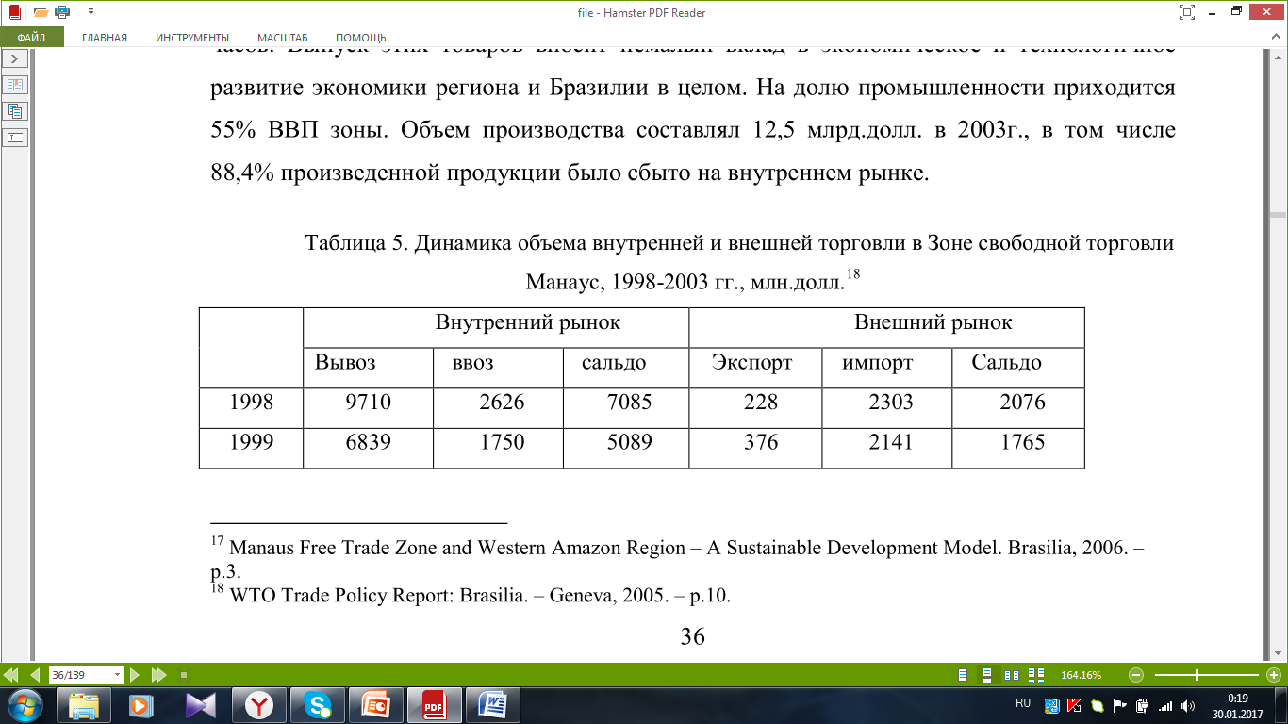
Таблица 1 - Динамика объема внутренней и внешней торговли в Зоне свободной торговли Манаус, 1998-2003 гг., млн.долл.
Приведенные данные подтверждают экспортную ориентированность предприятий зоны, которая растет динамичными темпами и стимулирует динамику темпов роста экспорта, а значит, и рост его объема.

Slide 44
Аграрный центр занимает площадь в 600 тыс.га и размещается в 30 км от Манаус. В нем развиваются такие направления, как производство аграрных культур, экотуризм, добыча сырья, научные исследования в сфере экологии. Также проводится выращивание, переработка и торговля аграрной продукцией (оливковое масло, ананасы, бананы, орехи кешью, манго), рыбопродуктами, продукцией лесного хозяйства. Всего реализуется 156 разного рода проектов на сумму в 23 млн.долл.

Slide 45
Биоразнообразие флоры и фауны региона позволяет акцентироваться и на развитии биоиндустрии: производстве натуральной продукции и субстанций для медицинских препаратов, вакцин, косметической продукции. В рамках ЗСТ осуществляется Программа по молекулярной экологии в целях устойчивого развития и использования ресурсов Амазонии (PROBEM). Создан специальный Амазонский региональный центр по биотехнологиям, состоящий из сети лабораторий по проведению базовых и вторичных исследований, передаче технологий, оказанию услуг по сертификации продукции, патентованию, защите прав промышленной собственности

Slide 46
Торговый центр Манаус ведет операции в основном с импортными товарами, с «шоппингом» (торговый туризм). Он был основным центром ЗСТ Манаус до 1975г., затем уступил пальму первенства промышленному центру

Slide 47
Большое внимание уделяется развитию инфраструктуры на основе инвестиционных вложений со стороны государства в целях размещения предприятий в промышленном центре ЗСТ. В зоне есть благоприятная сеть авиалиний, железнодорожных и морских путей, связывающих центр с югом и юго-востоком страны, а также шоссейная магистраль, которая позволяет попасть в ближайшие штат Рораима и в соседние государства: Венесуэлу, Панаму, страны Карибского бассейна, что значительно упрощает проблемы сбыта продукции в странах Западного полушария. Земельные участки можно приобрести по символическим ценам, предоставляются услуги по водоснабжению, подготовке кадров, складские помещения, услуги по доступу к автоматизированной системе управления и сети телекоммуникаций

Slide 48
Всего в зоне Манаус зарегистрировано 309 компаний. Зона обеспечивает работой более 60 тыс.человек непосредственно на своей территории, и косвенно 350 тыс.человек в г.Манаус и еще 20 тыс.человек в других штатах региона

Slide 49
В рамках Манаус реализуется ряд инвестиционных программ федерального правительства и правительства штата, а также частного сектора по улучшению транспортной инфраструктуры и логистики, электроэнергии и связи.
В целом, многолетний опыт функционирования ЗСТ Манаус доказал ее эффективность и правильность использования в плане повышения уровня экономического развития региона, расширения экспорта, привлечения инвестиций, содействия росту занятости

Slide 50
3. Сервисные зоны: сущность, виды и особенности
Первые сервисные зоны появились в мире в 1930-е гг. как свободные игорные зоны (free gambling zones) и зоны свободные от административных формальностей (red light zones). Своего расцвета они достигли в период, начиная с 1970-х гг.

Slide 51
Сервисная зона (free service zone) представляет собой территорию, на которой осуществляется производство и оказание, главным образом, финансовых, банковских, страховых, туристско-рекреационных услуг с предоставлением компаниям и предприятиям, их оказывающим, пакета общих и специальных стимулов и льгот

Slide 52
Их главная цель заключается в стимулировании экономического развития на основе благоприятных коммуникационных услуг в региональном центре, в котором проводится преференциальная экономическая и административная политика, дерегулирование экономики.
Такие зоны призваны содействовать расширению объема оказываемых предпринимательских услуг, развитию высокотехнологичных отраслей, высокой коммерциализации и индустриализации, поддерживать научно-техническую базу, динамичное высокотехнологичное развитие

Slide 53
Разновидностями сервисных зон служат:
• зоны свободных банковских услуг (free banking zones). Например, таковыми являются Люксембург, Бахрейн, Панама, Каймановы острова, Багамское сообщество;
• зоны свободных страховых услуг (free insurance zones). Можно выделить такие зоны, как Нью-Йорк (США) и Лондон (Великобритания).
• Зоны свободных туристско-рекреационных услуг (free tourism zones), в том числе Монако, Панама, Макао (Китай), Амстердам (Нидерланды), Невада (США), Гамбург (Германия), Кипр.
• Офшорные зоны (offshore zones). Из их числа следует назвать Нидерланды, Кипр, Британские Виргинские острова, о.Лабуан в Малайзии и др.
• Свободные игорные зоны (free gambling zones), в том числе Монте-Карло, Монако, Лас-Вегас в США и др.
• Свободные зоны профессиональных услуг, например, консультационных,по защите прав интеллектуальной собственности (Free professional zones),
• Зоны свободных услуг (Free service zones),
• Зоны, свободные от административных формальностей (Free red light zones),
• Свободные зоны медицинских услуг (Free medical zones)

Slide 54
Основные отрасли экономики сервисных зон представлены разными сферами услуг: финансами, страхованием, туризмом, игорным бизнесом

Slide 55
В рамках рассматриваемых зон к оказываемым разного рода услугам не применяются правила внутреннего регулирования, что дает возможность сузить надзорные функции; позитивно на имидже таких зон сказывается и законодательство о банковской тайне, которое позволяет сохранять конфиденциальную информацию о владельце финансовых средств, состоянии счета и др., и предоставлять ее только при расследовании уголовных преступлений и наличии межгосударственного соглашения об обмене финансовой информацией

Slide 56
Сервисные зоны, за исключением офшорных зон, интегрированы в национальную экономику и тесно связаны с ней, в том числе позитивно влияют на оживление экономики старых промышленных центров, на повышение уровня развития депрессивных регионов

Slide 57
Пакет льгот в рамках таких зон разнообразен и включает сокращение ставок налога на корпоративные доходы, налоговые каникулы, финансовые и административные стимулы для резидентных компаний, создающих и совершенствующих инфраструктуру зоны, оказывающих соответствующие виды услуг в зависимости от разновидности той или иной сервисной зоны

Slide 58
Одной из наиболее распространенных разновидностей сервисных зон являются зоны финансовых и банковских услуг, в том числе международные банковские инструменты (international banking facilities – IBF), впервые зародившиеся в практике США, а затем и в других странах, прежде всего, развитых государствах. IBF имеют разные терминологические обозначения, в том числе международная банковская зона, международный банковский филиал, американский долларовый рынок и др.

Slide 59
Концепция была разработана в 1978г., а первые IBF появились в 1981г. Их сущность заключается в следующем. Это – специальные офисы, располагающиеся в разных штатах США и разных странах, в целях оказания услуг зарубежным резидентам, в том числе по предоставлению краткосрочных займов и депозитов в иностранной валюте (формально по законодательству США они могут быть предоставлены только зарубежными офисами)

Slide 60
Они вправе создавать коммерческие банки, иностранные коммерческие банки через филиалы и представительства в США, сберегательные кассы, совместные сберегательные банки. IBF позволяют американским банкам использовать местные офисы, не прибегая к услугам зарубежных офисов, при оказании ограниченного набора услуг. Структуры пользуются стимулами в рамках освобождения от некоторых ограничений и ряда местных и региональных налогов, не действует требование обязательного резервирования со стороны центрального банка, введенного Федеральной резервной системой США. В итоге повышается конкурентоспособность банков, действующих в США и на мировых валютных рынках, в том числе в Европе. Всего в США создано 232 IBF, из них 137 в штате Нью-Йорк

Slide 61
В последние годы большое внимание уделяется развитию туристско- рекреационных зон, прежде всего, благодаря огромным доходам туристской индустрии.
По оценкам, среднегодовые доходы от международного и внутреннего туризма возрастают на 6%, в абсолютном выражении до 4500 млрд.долл., что составляет до 10% мирового ВВП. Для небольших по размеру территории и численности населения стран и многих развивающихся государств такие зоны служат основным источником экспортных поступлений. Темпы прироста занятости в туристском секторе в 1,5 раза превышают соответствующий показатель для промышленности. Еще один плюс, свидетельствующий в пользу развития таких зон, намного меньшие сложности в плане развития инфраструктуры туристско-рекреационных зон

Slide 62
4. Практика Панамы по развитию туристских зон
Рассмотрим практику Панамы по развитию туристских зон: В 1994г. принят Закон №8 по интенсификации инвестиций в сферу туризма, который считается наиболее комплексным нормативным актом подобного рода в Латинской Америке. В 2006г. принят еще один Закон №58, предусматривающий новые правила и стимулы для инвесторов вне специальных туристских зон, он вступит в силу с 31 декабря 2008г. В частности, согласно нормам этого законодательного акта минимальный объем инвестирования возрастет до 3 млн.долл. в столице и до 50 тыс.долл. в других районах Панамы

Slide 63
Туристская инфраструктура включает 35 новых отелей и курортов, построенных такими известными компаниями, как Шератон Холидей Инн, Мариотт, Рэдиссон, Бест Вестерн и др. Одновременно развиваются экотуры и туры по историческим местам Панамы

Slide 64
В стране созданы 9 специальных туристских зон:
1. Зона Ла Амистад расположена в провинциях Чирики и Бокас дель Торо и включает Международный парк Ла Амистад и Национальный парк Бару. В ее составе 61 достопримечательность, в том числе 47 из них природного характера и 14 – культурного характера, что создает благоприятную основу для развития экотуризма, очень популярного в последние годы.
2. Зона Бастиментос в провинции Бокас дель Торо включает один из крупнейших национальных морских парков, в том числе пляжные зоны, рифы, архитектурные сооружения в афроантильском стиле в г.Бокас дель Торо.
3.Зона Арко Секо, состоящая из прибрежных зон провинций Херрера и Лос Сантос, отличающихся уникальностью благодаря историческим традициям и социально- культурным памятникам, привлекает многочисленных туристов.

Slide 65
4.Зона Фараллон включает 40 км-ую зону Тихоокеанского побережья между провинциями Панама и Кокле. Туристский потенциал состоит из 24 природно- ландшафтных зон, из которых 17 приходится на пляжные зоны и на зоны экотуризма.
5. Зона Метрополитан связана с г.Панама, шоппингом, предпринимательской деятельностью, историко-культурными достопримечательностями и национальными парками. Общее количество достопримечательностей в рамках данной зоны достигает 126, из них 72 – природного плана и 54 – культурного плана.
6.Зона Портобело в провинции Колон включает пляжные территории и зоны для дайвинга, Национальный парк и группу исторических памятников. Всего размещено 82 вида достопримечательностей как природного, так и культурного характера.

Slide 66
7.Зона Сан Блас – экзотическое место на Карибском побережье в Кунас состоит из островов, коралловых рифов и песчаных пляжей.
8.Зона Архипелаг де лас Перлас включает более 30 островов и 83 пляжа в районе архипелага Жемчужного острова с коралловыми рифами и многочисленными зонами для рыбной ловли. Включает 136 природных достопримечательностей.
9. Зона Дарьен включает Национальный парк Дарьен, охраняемый ЮНЕСКО как представитель естественной биосферы, идеальной для экологического туризма, включает 39 природных и 33 культурных мест достопримечательностей.

Slide 67
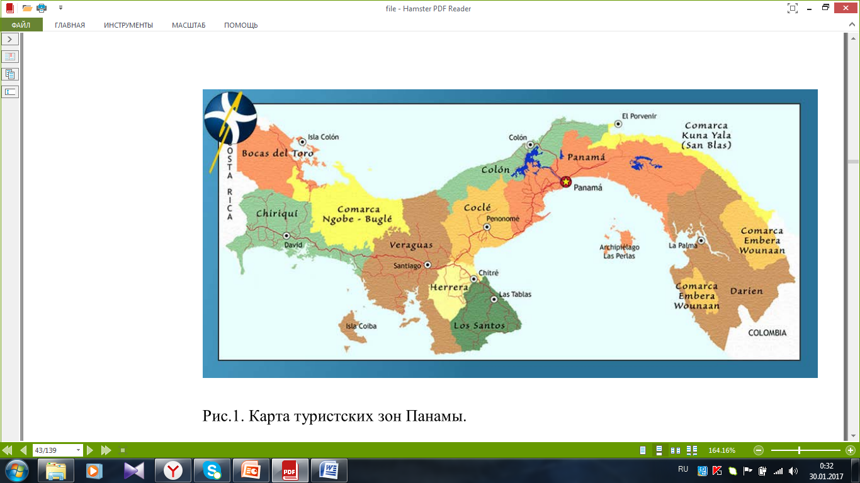
Рис.1. Карта туристских зон Панамы

Slide 68
При реализации инвестиционных проектов в туристских зонах Панамы применяют такие налоговые льготы, как освобождение от налога на недвижимость, в том числе на землю; освобождение от налога на доходы на срок в 15 лет; освобождение от импортных сборов, включая налог с продаж на 20 лет; освобождение на срок до 20 лет от налога на проценты по предоставленным займам при капиталовложениях в туристическую деятельность; освобождение от залога на использование доков, аэропортов, вертолетных площадок, построенных частной структурой (компанией)

Slide 69
Помимо перечисленных налоговых льгот правительство Панамы предоставляет налоговые льготы в качестве инвестиционных стимулов для зарубежных инвесторов. Это определено Законом №9 от 1994г. «Об инвестиционных стимулах зарубежным инвесторам», который определяет сферу их применения – туризм как сферу национальных интересов

Slide 70
Под туристской деятельностью понимается любая коммерческая деятельность по стимулированию притока туристов в страну и развитию внутреннего туризма. Льготы предоставляются юридическим и физическим лицам, создающим и совершенствующим туристские предприятия, как то: отели, мотели, апартаменты, кэмпинги, рестораны, тематические парки, конференц-залы и др. Лицо, получающее льготы, должно быть предварительно зарегистрировано в Национальном реестре туризма

Slide 71
Формы и характер льгот зависят от типа туристической деятельности и в том числе включают в себя:

Slide 72
• При ведении деятельности, связанной с размещением туристов (строительство, меблировка и развитие сети размещения туристов) при условии объема инвестирования в размере не менее 50 тыс.долл.в объект:
(а) на срок в 20 лет налоговые каникулы на уплату импортных пошлин, налогов и сборов любого характера в отношении ввоза в Панаму материалов, мебели, оборудования, механизмов, средств передвижения (количество мест для пассажиров должно составлять не менее 8);
(б) на срок в 20 лет налоговые каникулы на уплату налога на собственность, считая с даты регистрации компании в Национальном реестре туризма при условии, что собственность используется в целях содействия туризму;
(в) освобождение от уплаты налога на доходы на размер процентов, полученных кредиторами в качестве дохода по инвестиционным сделкам по жилым комплексам;
(г) налоговые каникулы на уплату налога на военные цели или любого иного сбора за использование пирсов, аэропортов, вертолетных площадок, которые находятся в собственности, построены или отремонтированы частной компанией. Правительство и его структуры вправе пользоваться такими территориями бесплатно;
(д) ускоренная амортизация в отношении собственности

Slide 73
• При инвестировании в земли исторического характера при условии вложении капитала в объеме не менее 100 тыс.долл.:
(а) налоговые каникулы на срок в 10 лет в отношении налога на собственность, в том числе земельную собственность,
(б) налоговые каникулы на налог на корпоративные доходы сроком на 5 лет при ведении соответствующей коммерческой деятельности. По истечении этого периода компания может списывать убытки как расходы в течение первых 3-х лет, следующих за фискальным годом, в течение которого такие убытки был получены;
(б) однократные налоговые каникулы на импортные таможенные пошлины в отношении ввоза любого оборудования и материалов, используемых при строительстве, перепланировке, меблировке при условии, что такие товары не производятся в Панаме в достаточном количестве и соответствующего качества, и не предназначены для широкой продажи

Slide 74
• При строительстве, меблировке, создании инфраструктуры, ресторанов, рекреационных парков, зоопарков, туристских и экотуристских курортов применяются такие налоговые льготы, как
(а) налоговые каникулы сроком на 3 года в отношении импортных таможенных пошлин на материалы и оборудование, используемое в строительстве, при меблировке при условии, что эти товары не предназначены для широкой продажи, не производятся внутри страны и расцениваются как важная продукция для развития туризма;
(б) ускоренная амортизация собственности в течение 10 лет;
(в) налоговые каникулы сроком на 20 лет в отношении налога на собственность

Slide 75
В целом, система налоговых льгот, применяемая в рамках туристских зон Панамы, представляется широкой и активно используется инвесторами как национальными, так и зарубежными компаниями, для которых пакет льгот значительно больше.
Туристский потенциал Панамы отличается большим объемом и включает 1398 мест размещений, из которых подавляющая часть приходится на природные места (71,9%) и чуть более ¼ (28,1%) – на историко-культурные памятники.
Объем инвестиций в национальную сферу туризма растет более быстрыми темпами по сравнению с другими отраслями. Но сфера остается недостаточно развитой согласно мировым стандартам и сохраняется немалый потенциал для национальных и иностранных инвесторов по ее развитию и совершенствованию

Slide 76
Действует Генеральный план развития туризма Панамы на 2007-2020 гг., в котором определены перспективы развития специальных туристских зон, их границы с учетом важности мест посещений, возможностей размещения туристов. В Плане выделены 9 специальных туристских зон и 20 туристских центров, а также прочие структуры, удобные для развития туризма в стране. Основная цель Плана – объединений различных стратегий по развитию и совершенствованию сферы туризма в Панаме для получения общего эффекта, совместного использования финансовых и иных возможностей на государственном и частнопредпринимательском уровнях. По прогнозу Панамского института туризма, в рассматриваемую отрасль будет привлечено 39,5 млрд.долл. инвестиций в том числе в развитие сети регистрации, информационной сети, строительство центров Панама Вьехо и Сан Карлос, туристских разметок на магистралях и др.

Slide 77
Согласно имеющимся данным, сфера туризма отличается динамичным ростом в последние годы, формированием адекватной инфраструктуры в атлантической части Панамского канала, на Тихоокеанском побережье, в зоне свободной торговли Колон. За последние два года построены два новых круизных пассажирских терминала в районе Панамского канала. Ежегодно порядка 300 тысяч человек совершают морские круизы через Панамские порты

Slide 78
Панамская экономика отличается относительно стабильным ростом в 2000-е гг., низким уровнем инфляции и ростом среднедушевого ВВП

Slide 79
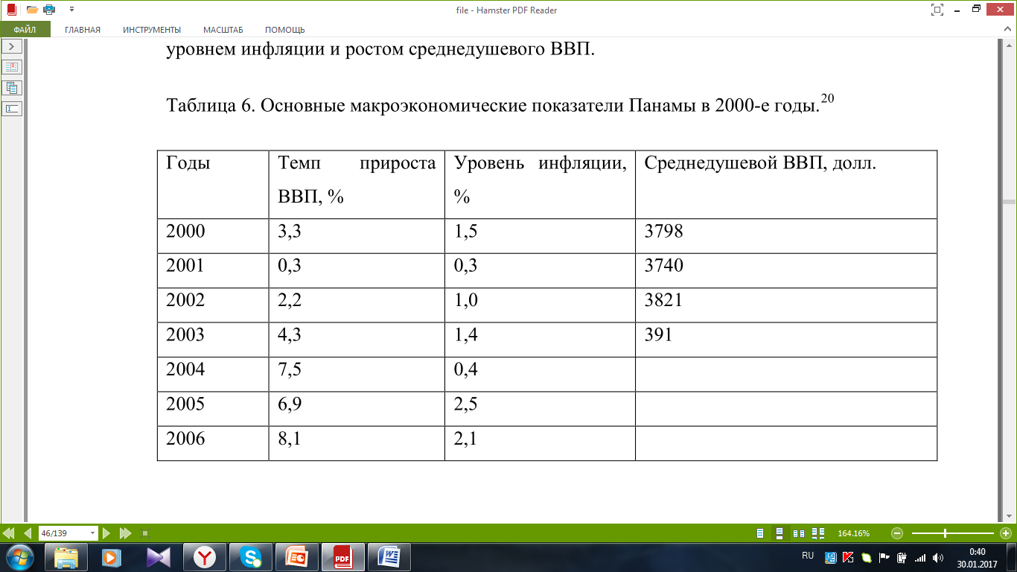
Таблица 2 - Основные макроэкономические показатели Панамы в 2000-е годы

Slide 80
Более динамичными темпами роста отличается сфера туризма Панамы. Так, например, в 2004г. темп прироста данной отрасли составил 8,2%, в 2006г. – 12,4%. На сферу туризма пришлось почти 35% национального ВВП в 2006г

Slide 81
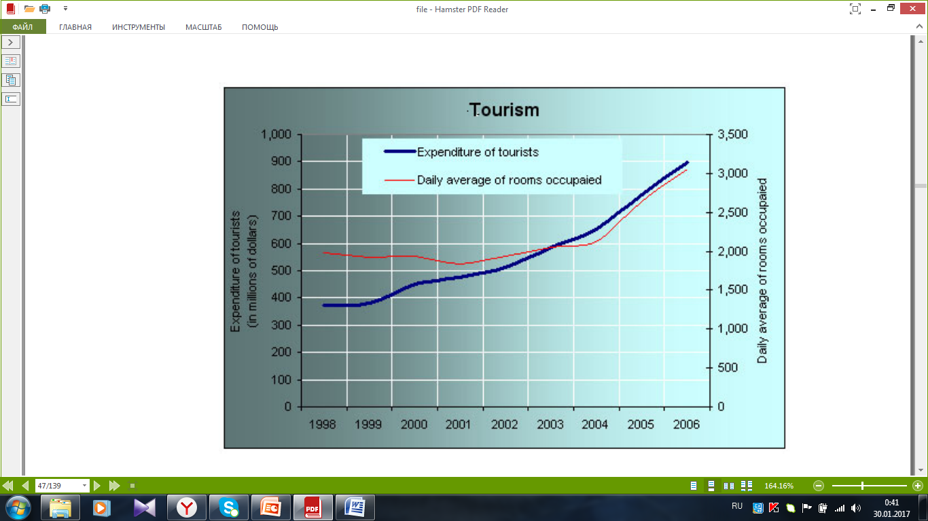
Рис. 2 - Динамика расходов туристов и дневной загруженности отелей в сфере туризма Панамы, млн. долл. и ед.

Slide 82
За 1998-2006гг. дневная загруженность номеров в панамских отелях в среднем возросла с 570 до 880, а расходы туристов – с 390 млн.долл. до 900 млн.долл. в среднем ежегодно

Slide 83
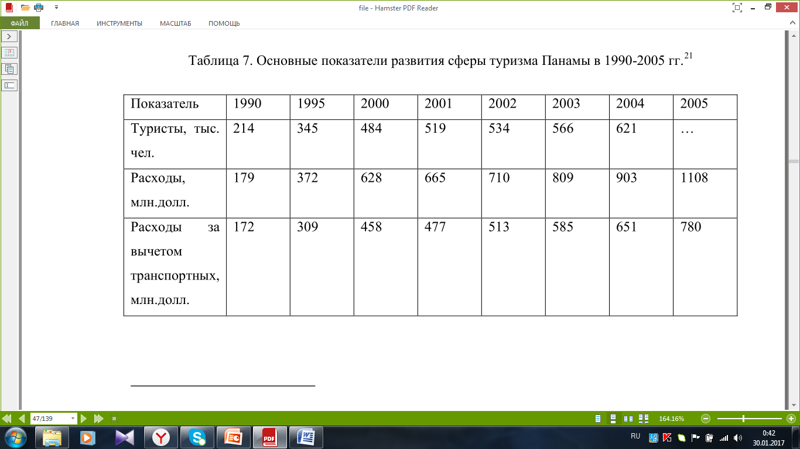
Таблица 2 - Основные показатели развития сферы туризма Панамы в 1990-2005 гг.

Slide 84
Согласно данным ЮНКТАД*, численность туристов в среднем ежегодно динамично растет: если в 1990г. количество туристов, прибывших в Панаму, составляло 214 тыс.человек, то в 2005г. – 621 тыс.человек, т.е. возросла в 2,9 раза. Совокупные расходы туристов повысились со 179 млн.долл. в 1990г. до 1108 млн.долл. в 2006г., или в 6,2 раза. Объем расходов в среднем ежегодно за вычетом транспортных расходов увеличился с 172 млн.долл. в 1990г. до 780 млн.долл. в 2005., или в 4,5 раза
* Конференция ООН по торговле и развитию - орган Генеральной Ассамблеи ООН. Конференция создана в 1964 году. Штаб-квартира ЮНКТАД находится в Женеве. На сегодняшний день конференция насчитывает 194 страны

Slide 85
В целом, сфера туризма Панамы отличается динамичным ростом, существенной ролью в национальном ВВП, в валютных поступлениях в бюджет страны, что связано с активной политикой правительства по развитию национальных свободных туристских зон, разработке программ их поддержки, предоставлению льгот и стимулов инвесторам

Slide 86
СПАСИБО ЗА ВНИМАНИЕ!

